Slide 1

لا إله إلا الله محمد رسول الله
مهارات إبداعية في تعليم العقيدة
( للأطفال )
إعداد وتدريب: أ.هناء الصنيع

Slide 2
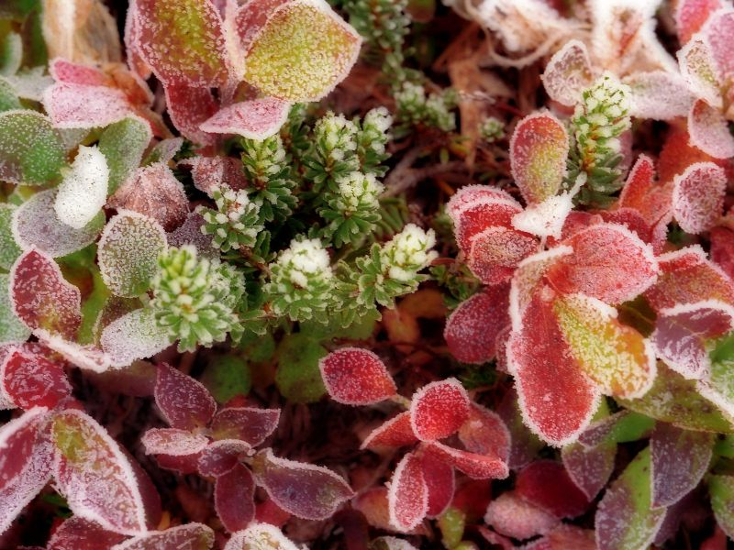
السلام عليكم ورحمة الله وبركاته

Slide 3
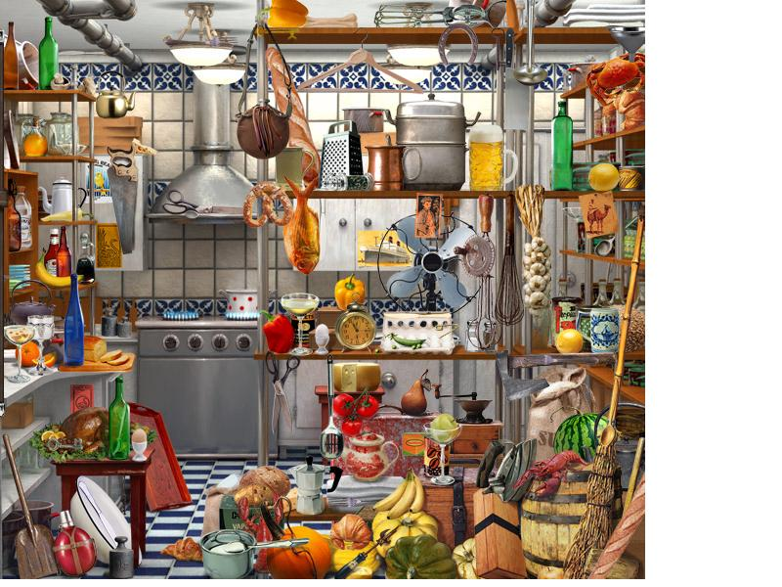
هل أنت قوية الملاحظة؟

Slide 4

أثر التقنية الحديثة ووسائل الإعلام
على عقيدة الأطفال

Slide 5
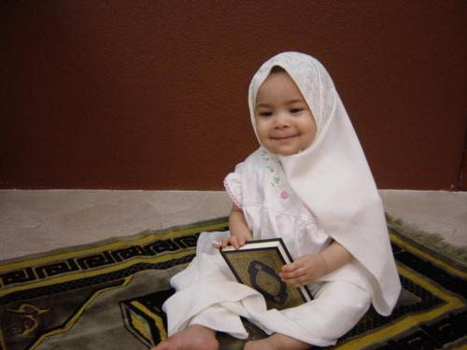
ساعديني
علميني عقيدتي مع الحفظ لا تضيعيني
فأنا أمانة بين يديك

Slide 6

{يَا أَيُّهَا الَّذِينَ آمَنُوا
لَا تَخُونُوا اللَّهَ وَالرَّسُولَ
وَتَخُونُوا أَمَانَاتِكُمْ وَأَنْتُمْ تَعْلَمُونَ} [الأنفال : 27]

Slide 7

هل يستطيع
الطفل أن يتعلم العقيدة الإسلامية وما السن المناسبة لذلك ؟

Slide 8


عن جندب البجلي رضي الله عنه قال:
” كنا ونحن فتيان حزاورة (هو الذي قارب البلوغ) مع رسولِ الله صلى الله عليه وسلم تعلمنا الإيمان ولم نتعلم القرءان ثم تعلمنا القرءان فازددنا به إيمانًا ”
................................................
عن عبد الله بن عمر رضي الله عنهما قال:
"كنا نتعلم الإيمان قبل القرءان"

Slide 9

توصيل العقيدة الصحيحة
عن طريق تفسير الآيات
التي تحوي معاني عقدية

Slide 10

كم كأسا تملئين يوميا؟
عفوا أقصد كم رأسا تملئين يوميا؟

Slide 11

التعليم عن طريق المسابقات

Slide 12
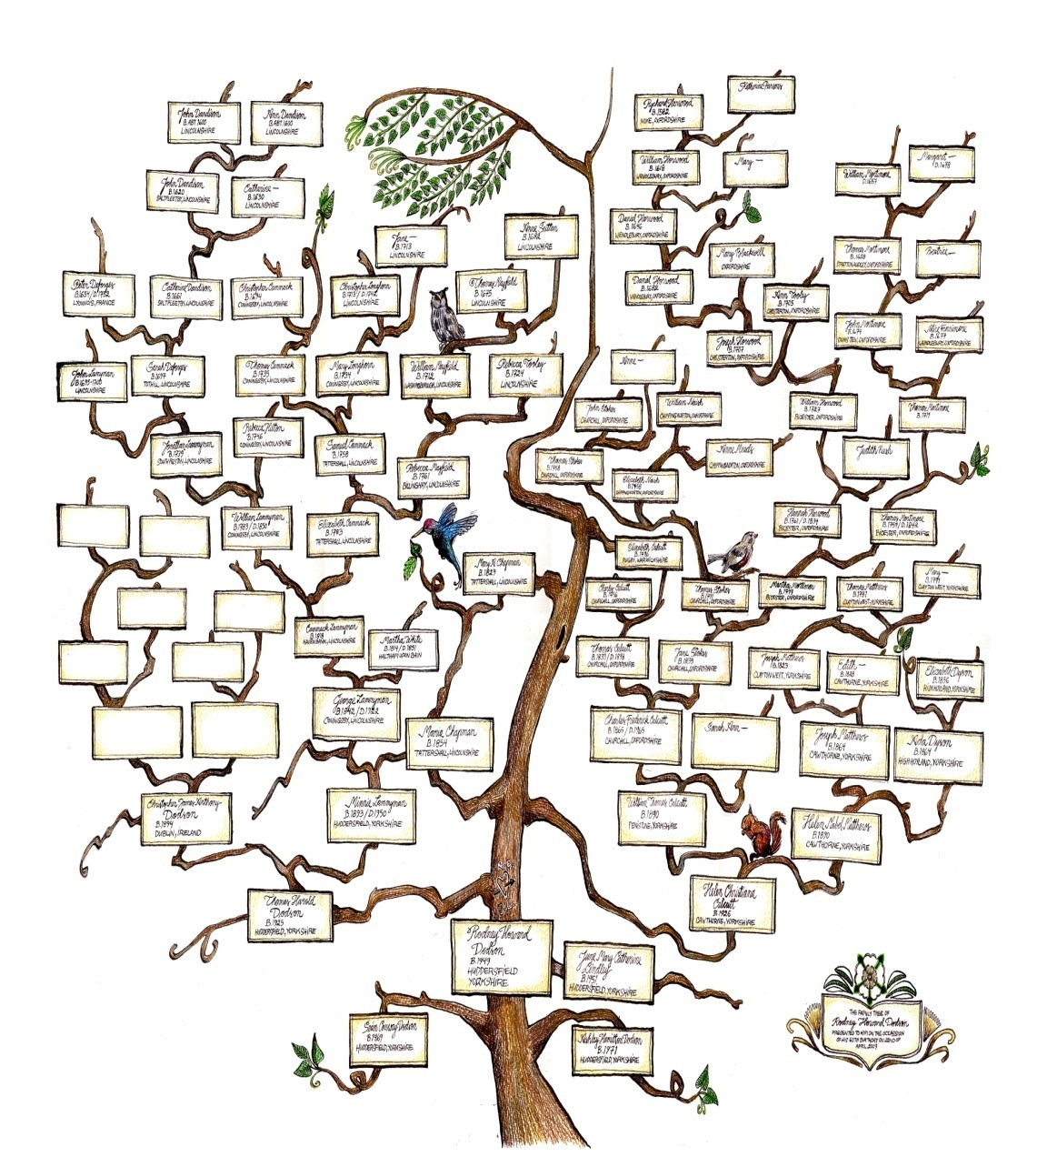
مسابقة
تلوين الشجرة حسب التعليمات

Slide 13


Slide 14

عن زيد بن خالد رضي الله عنه قال :
صلى لنا رسول الله صلى الله عليه وسلم على إثر سماء كانت من الليل ، فلما انصرف،أقبل على الناس ، فقال:
(هل تدرون ماذا قال ربكم؟)
قالوا : الله ورسوله أعلم .
قال: (أصبح من عبادي مؤمن بي وكافر، فأما من قال:
مطرنا بفضل الله ورحمته، فذلك مؤمن بي كافر بالكوكب، وأما من قال: مطرنا بنوء كذا وكذا، فذلك كافر بي مؤمن بالكوكب ) أخرجه البخاري 864

Slide 15
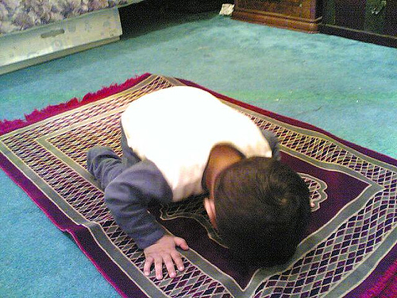
تعويد الطفل على سجود الشكر

Slide 16


التعليم عن طريق
( التفكر والتأمل )

Slide 17
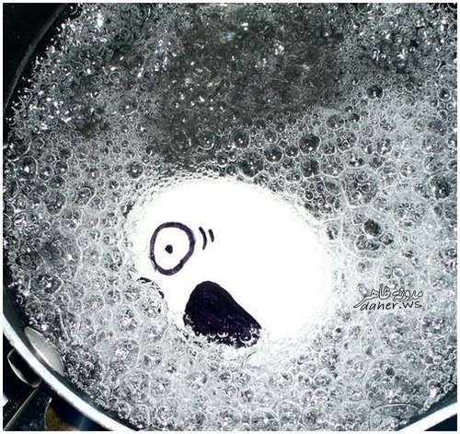
اربطي بين الصورة وموضوع الدورة

Slide 18

الأم
المعلمة
الداعية
لاتتركيني خذي بيدي
إلى النجاة

Slide 19

تعريف الأطفال
بأمهات المؤمنين
زوجات النبي صلى الله عليه وسلم
وتربيتهم على حبهن وتوقيرهن

Slide 20
تربية الطفل على حب أصحاب النبي
صلى الله عليه وسلم
قال مالك بن أنس رحمه الله ( كان السلف يعلمون أولادهم حب أبي بكر وعمر-رضي الله عنهما- كما يعلمونهم السورة من القرآن)

Slide 21
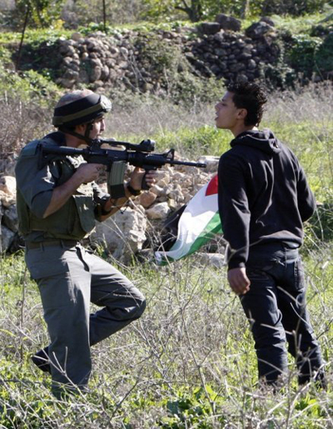
من أين هذه القوة
وهذه الشجاعة
؟

Slide 22
تعليم وتعويد الأطفال على عبارات
تنمي الإيمان
مثل:
(قدر الله وما شاء فعل)
(ومن يتوكل على الله فهو حسبه)
(الله أرحم بخلقه منا)
(لله في ذلك حكمة)
(الله أقوى)

Slide 23
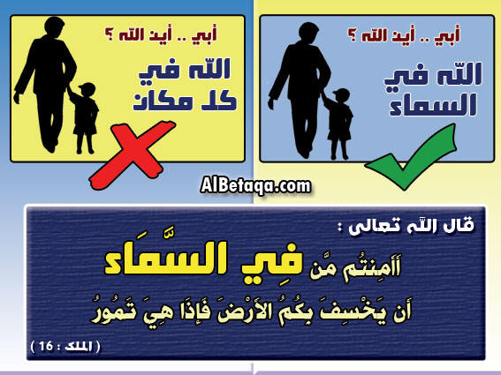
من الطرق الممتعة في تعليم العقيدة (السؤال والجواب)

Slide 24

النبي صلى الله عليه وسلم يعلم الجارية عن طريق المبادرة بالسؤال

Slide 25

من تحب أكثر؟
......
من تحبين أولا؟
......
وماذا تعني المحبة؟

Slide 26

توصيل المعلومات
من
خلال النشيد
...................
والمنظومات

Slide 27

ربط الأحداث بالعقيدة
الفرد - المجتمع - البيئة

Slide 28

نزهة في الفناء مع قصص الأنبياء لتقوية
الركن الرابع من أركان الإيمان (الإيمان بالرسل)

Slide 29

تقديم عرض عَقَدِي يومياً على الشاشات
الملآئكة

Slide 30


من الطرق الممتعة لتعليم العقيدة
( مسابقة الإلقاء)

Slide 31


كتب مساندة لتيسير تعليم العقيدة للمبتدئين

Slide 32
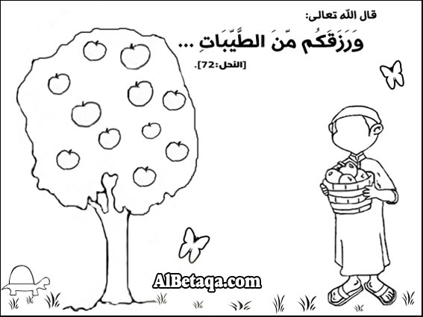
التعليم عن طريق متعة التلوين
الرزَّاق

Slide 33

تزيين الفصول وغرف النوم بعبارات عقدية مثل :
*أنا مسلمة
*أحب ربي ولا أعصيه
*وظائف الملائكة
*أنواع العبادة
*أركان الإيمان
*أسماء الأنبياء
*صفات المؤمنين
*صفات المنافقين
في الجنة
نرى الله
أركان
الإيمان
للجنة ثمانية أبواب

Slide 34

ممكن أن نضع هنا
أسماء الصحابة والصحابيات
أو
غيرها

Slide 35
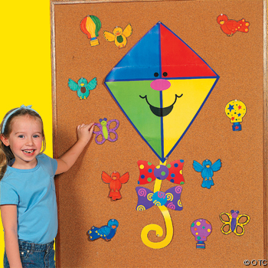
الإيمان ينقص
الإيمان يزيد
بالمعصية
بالطاعة

Slide 36

الدعاء سلاحي
أنا مسلمة
أحافظ على السنة
أرفض البدعة
لا أحتفل بأعياد غير المسلمين
أحب حجابي
حيائي من إيماني
صلاتي نجاتي

Slide 37


Slide 38


Slide 39


Slide 40


Slide 41


Slide 42


Slide 43


Slide 44
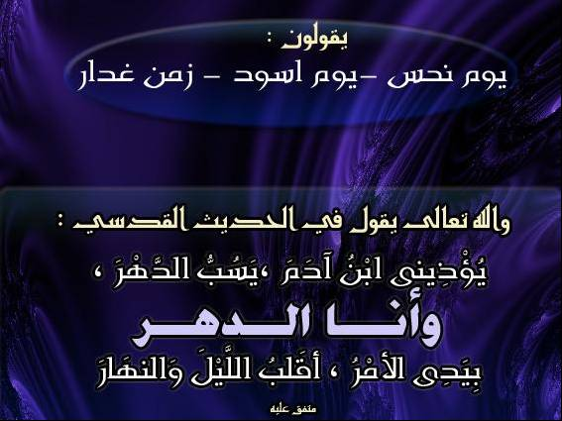

Slide 45


Slide 46


Slide 47
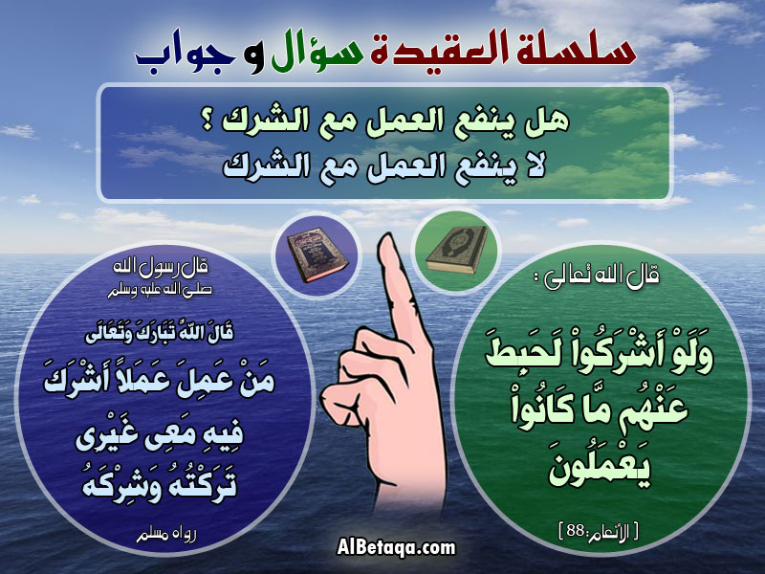

Slide 48
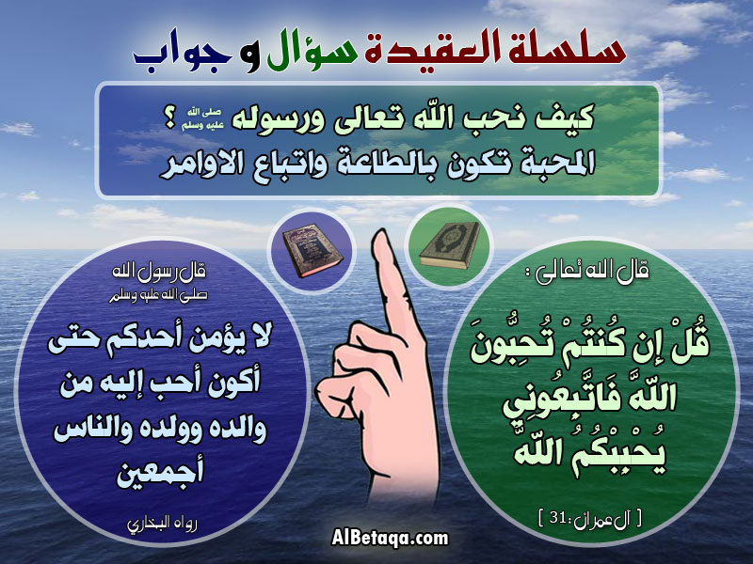

Slide 49


Slide 50


Slide 51


Slide 52


Slide 53


Slide 54
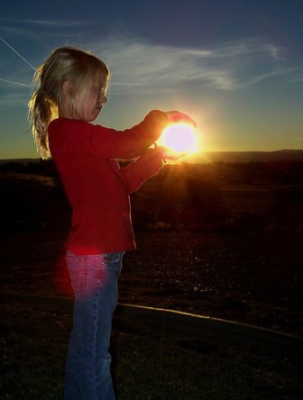
جزاك الله خيرا لأنك
أعطيتني نور العقيدة أنير به طريقي في الحياة

Slide 55

هل انتهت مهارات وطرق تعليم العقيدة للأطفال
؟ ؟ ؟ ؟ ؟ ؟ ؟ ؟ ؟ ؟ ؟

Slide 56

( لا )
ولكن انتهى دورنا
وبدأ دورك
لتكتشفي وتبدعي

Slide 57

سعدنا بحضورك..
تمنياتنا لك بالتوفيق في خطوات حياتك..
رأيك يهمنا نرجو منكِ تعبئة الاستبانة قبل خروجك..
ا

